Slide 1
Swedish for international students, 1A (3 cr) 16.4.2024
Välkommen!
Vi börjar klockan 16:30

Slide 2
Dagens lektion
2 Handla och fika s. 44
3 På torget s. 47
4 I mataffären s. 49

Slide 3
betalar = pay blippar = tap, bay contactless ett kort = card kontanter = cash ett kvitto = receipt
Köpa = Buy
Sälja och köpa mer = Sell and buy more
Jag skulle vilja ha …, tack.
I would like to have …., please.
Jag vill ha …, tack.
I want to have…, please.
Kan jag få …, tack.
Can I have …., please.
En/Ett…, tack.
A/An…, please
Var det bra så?
Was it good so?
Ja, det var bra så, tack.
Yes, it is good så, thanks.
Nej, jag vill ha en/ett … också, tack.
No, I want to have a/an… too, please.
Något annat? / Något mer?
Something else? / Something more?
Nej, det var bra så, tack.
No, it was good so, thanks.
Ja, jag vill ha en / ett … också, tack.
Yes, I want a / an … too, please

Slide 4
Skriv tillsammans en dialog (eller två) och öva att läsa den högt till dina vänner.
Situation: En kund kommer in på ett kafé.
Co-write a dialogue (or two) and practice to read it to your friends.
Situation: a customer comes to a café.
Svara personen som jobbar på kaféet. Answer the person.net) working at the café. - Slumpvisa kort (wordwall

Slide 5
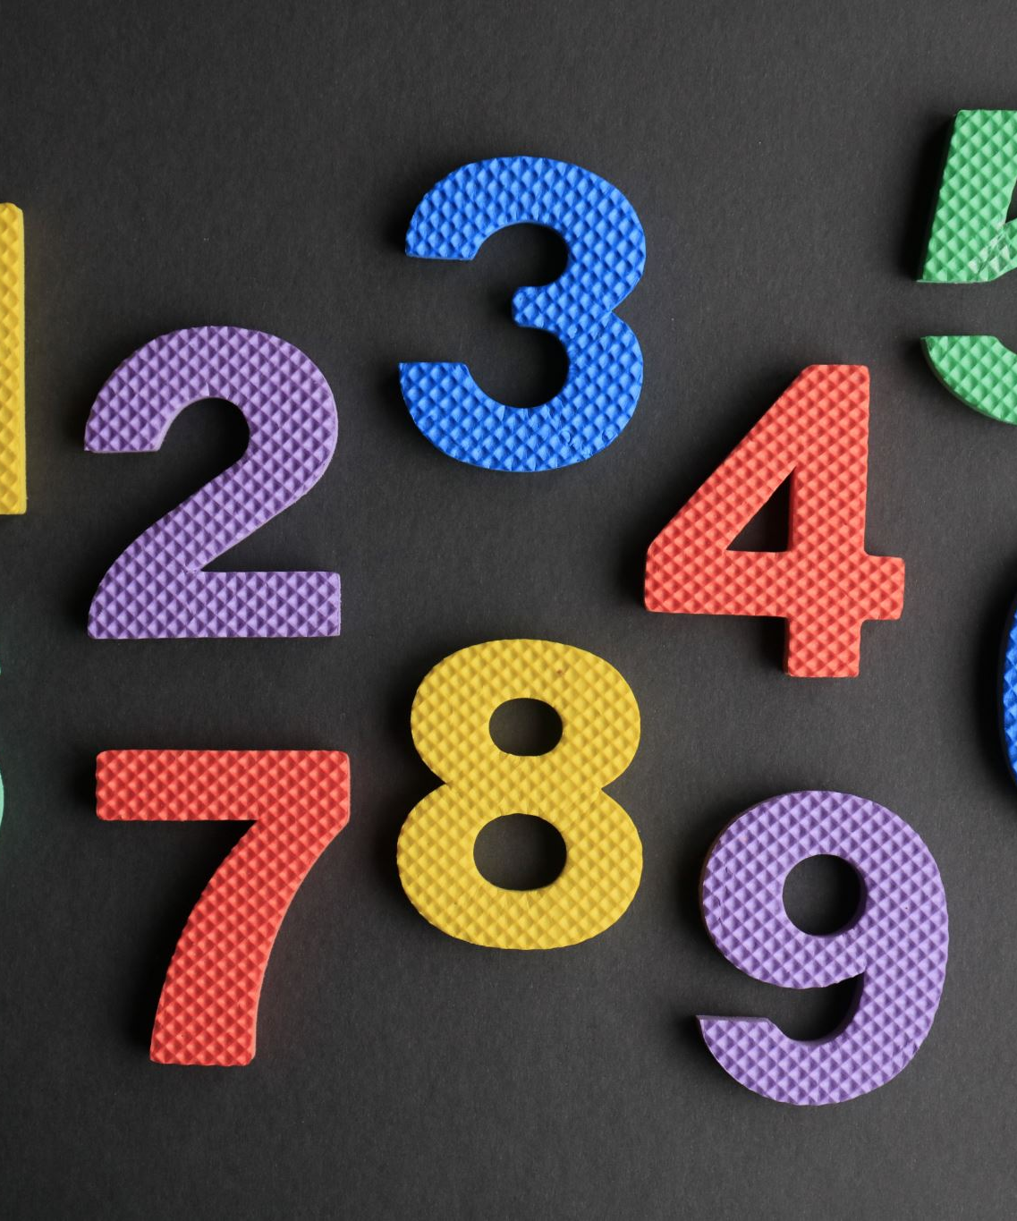
Ordningstal Ordinal numbers
1. Ett Första
2. Två Andra
3. Tre Tredje
4. Fyra Fjärde
5. Fem Femte
Till vänster – On the left
Till höger – On the right
Rakt fram – Straight forward

Slide 6
I mataffären s. 49
1
Excuse me / Pardon, where is the taco bread?
Third shelf on the left
And sugar?
Third shelf on the right.
2
Hi, do you have gluten-free cookies?
Of course! Second shelf on the right.
Thanks!
3
Hi! Sour cream …?
Straight forward. Come and I´ll show you.
Thank you (so kind of you / dear)!
4
Excuse me/Pardon, where is where is oat milk?
It is sold out, unfortunately.
Okay, what a pity.

Slide 7
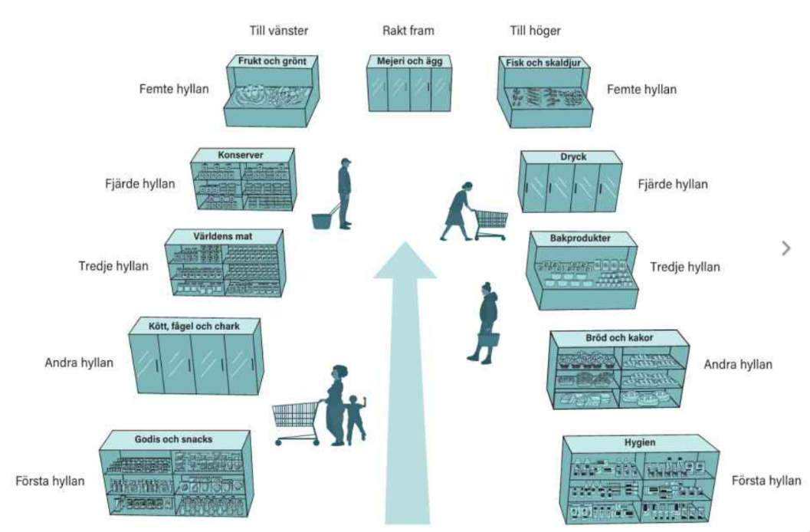
Fruits and vegetables
Seafood
Tinned goods
Dairy and eggs
Beverage
Global cuisine
Baking ingredients
Meat, poultry and charcuterie
Bread & cookies
Candy & snacks
Hygiene products

Slide 8
4. I mataffären. Use for example words on p. 49 (3rd edition) p. 42 (2nd edition)
Fråga varandra till exempel:
Ursäkta, var finns …
Har ni …?
Svara och berätta var det finns eller säg att det tyvärr inte finns.
Answer and tell where you find it, or that you unfortunately do not have it.
Exempel:
Det finns på tredje hyllan till vänster
Det är tyvärr slut. Men vi har …
Javisst! Kom så ska jag visa!

Slide 9
Veckodagar
Studera veckodagar: video

